Slide 1

ФЕДЕРАЛЬНОЕ ГОСУДАРСТВЕННОЕ БЮДЖЕТНОЕ ОБРАЗОВАТЕЛЬНОЕ УЧРЕЖДЕНИЕ ВЫСШЕГО ОБРАЗОВАНИЯ "МОСКОВСКИЙ ГОСУДАРСТВЕННЫЙ УНИВЕРСИТЕТ ТЕХНОЛОГИЙ И УПРАВЛЕНИЯ ИМЕНИ К. Г. РАЗУМОВСКОГО (ПЕРВЫЙ КАЗАЧИЙ УНИВЕРСИТЕТ)"
(ФГБОУ ВО «МГУТУ ИМ. К.Г. РАЗУМОВСКОГО (ПКУ)»)
ВЫПУСКНАЯ КВАЛИФИКАЦИОННАЯ РАБОТА
Разработка электронного образовательного ресурса для использования в образовательной организации (на примере темы «Молекулярная физика. Термодинамика» дисциплины «Физика»).
Подготовил: студент группы ИСП–407 Сарапулов Д. В.
Руководитель: преподаватель Салахова Л. В.

Slide 2
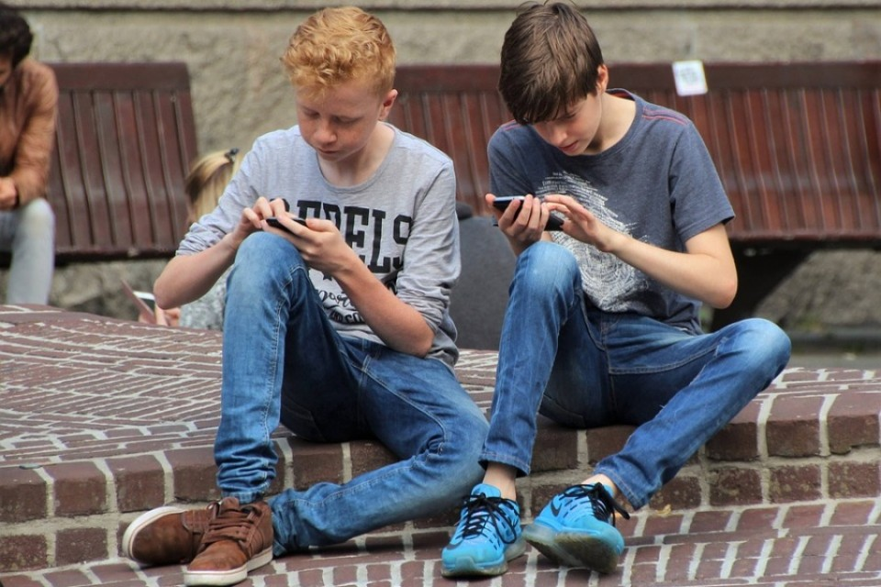

Актуальность

Slide 3
Цель
Упростить доступ к образовательной информации и улучшить усваиваемость материала

Slide 4
Задачи
– Разработать дизайн и спроектировать электронный образовательный ресурс
– Разработать электронный образовательный ресурс для использования в образовательной организации

Slide 5



Технологии разработки

Slide 6
Этапы
Исследование теоретической части
№1
№2
Разработка и проектировка дизайна
№4
№3
Реализовать клиенскую чать веб-приложения.
Реализовать серверную часть веб-приложения.

Slide 7
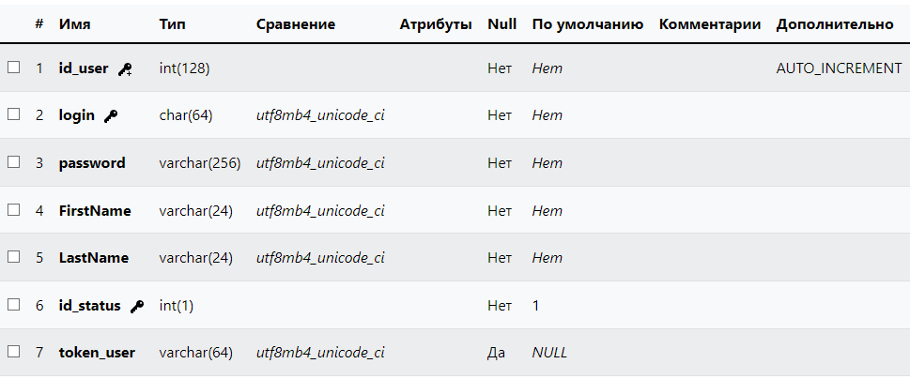
Разработка продукта

Slide 8
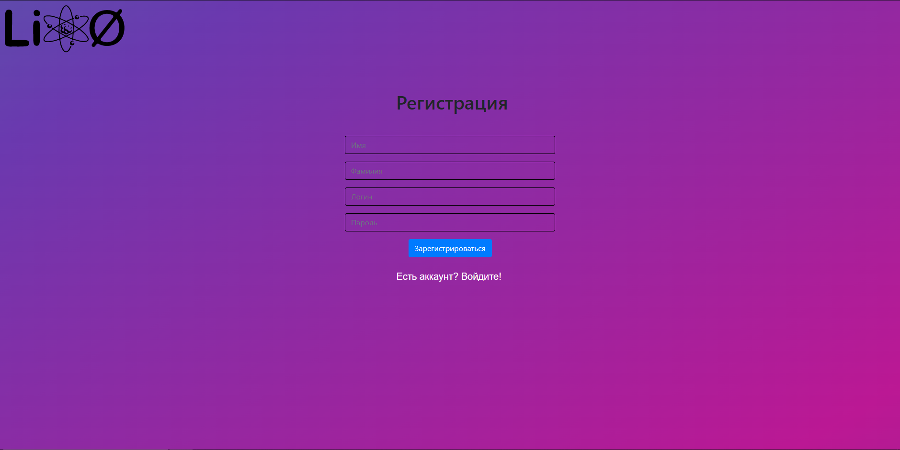

Разработка продукта

Slide 9
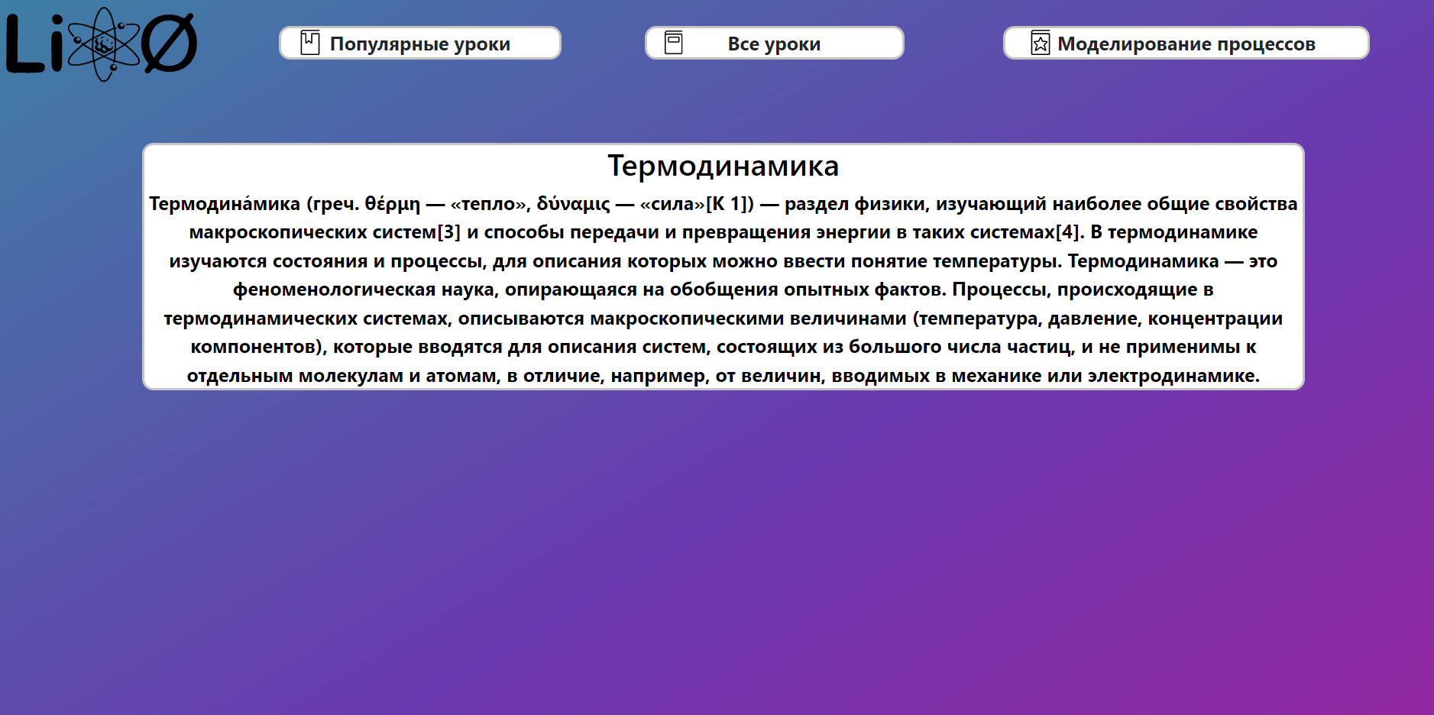
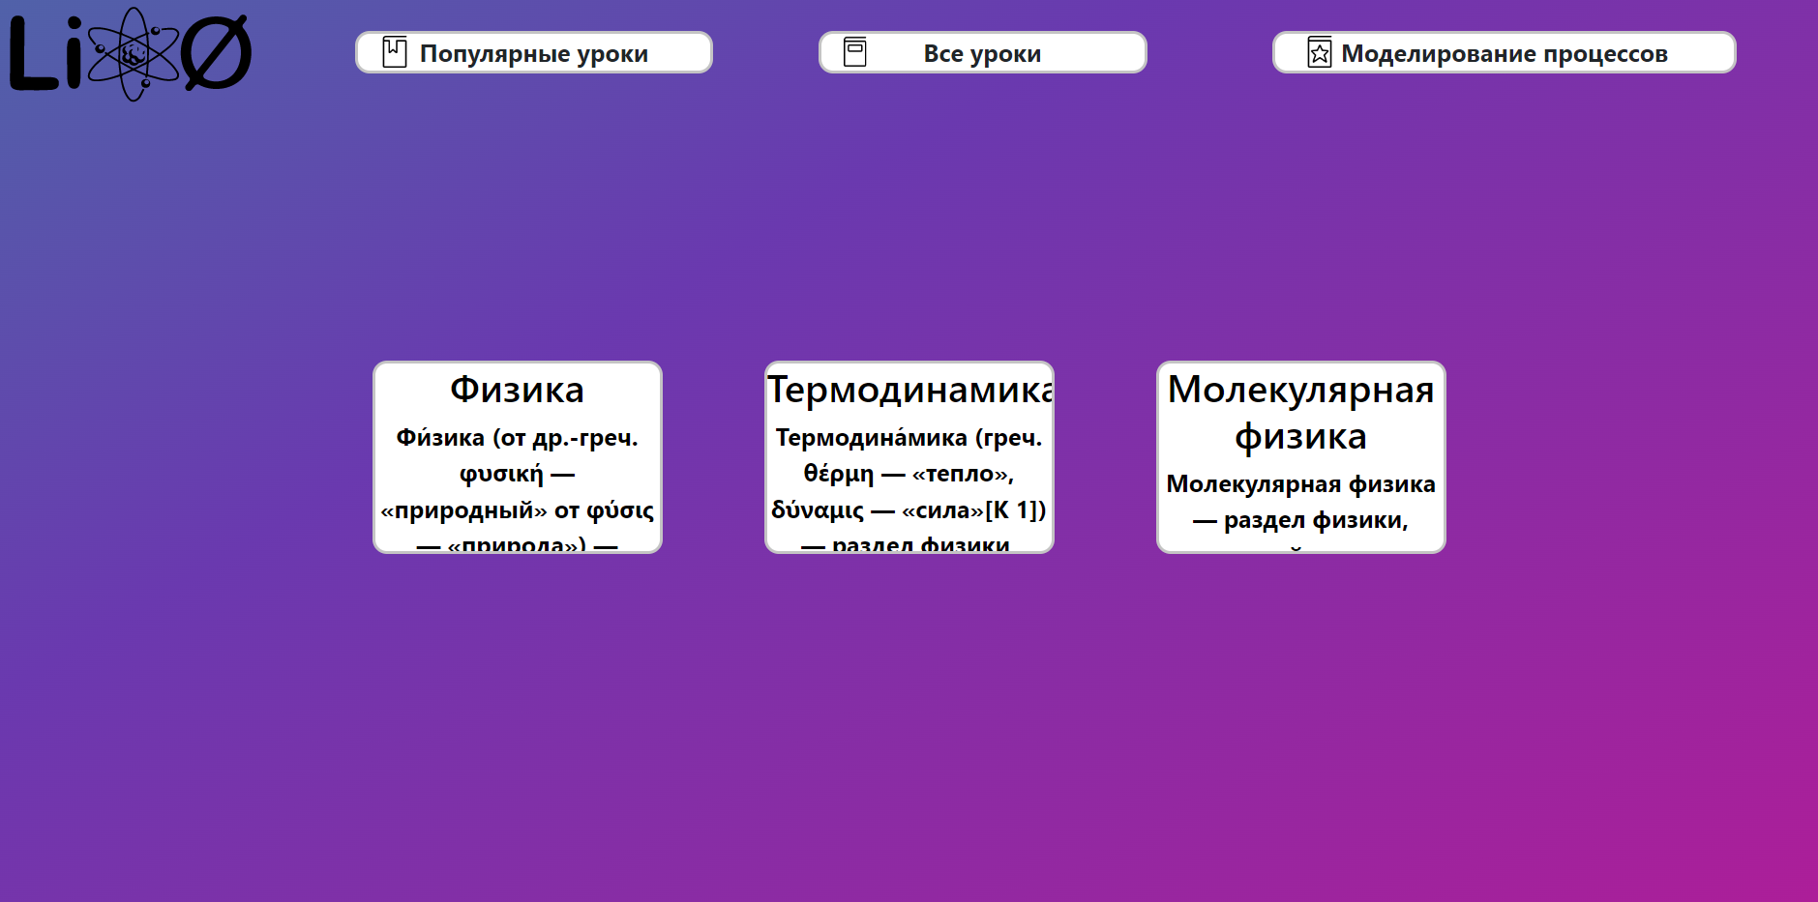
Разработка продукта

Slide 10
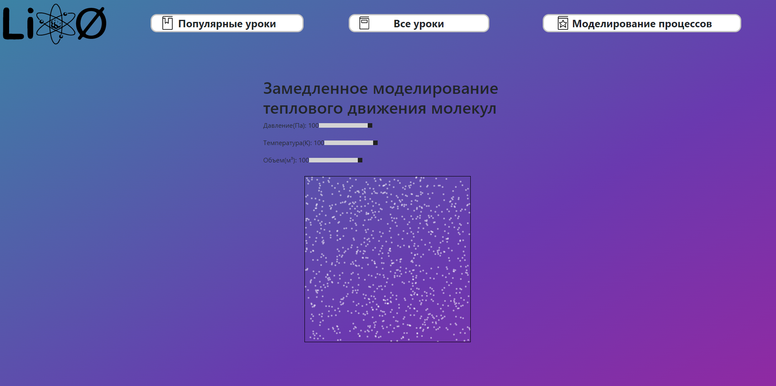
Разработка продукта

Slide 11
Подведем итоги

